Slide 1
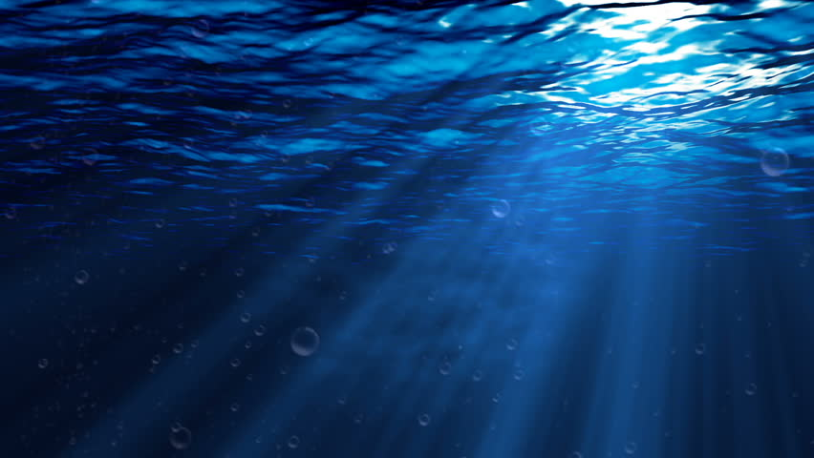
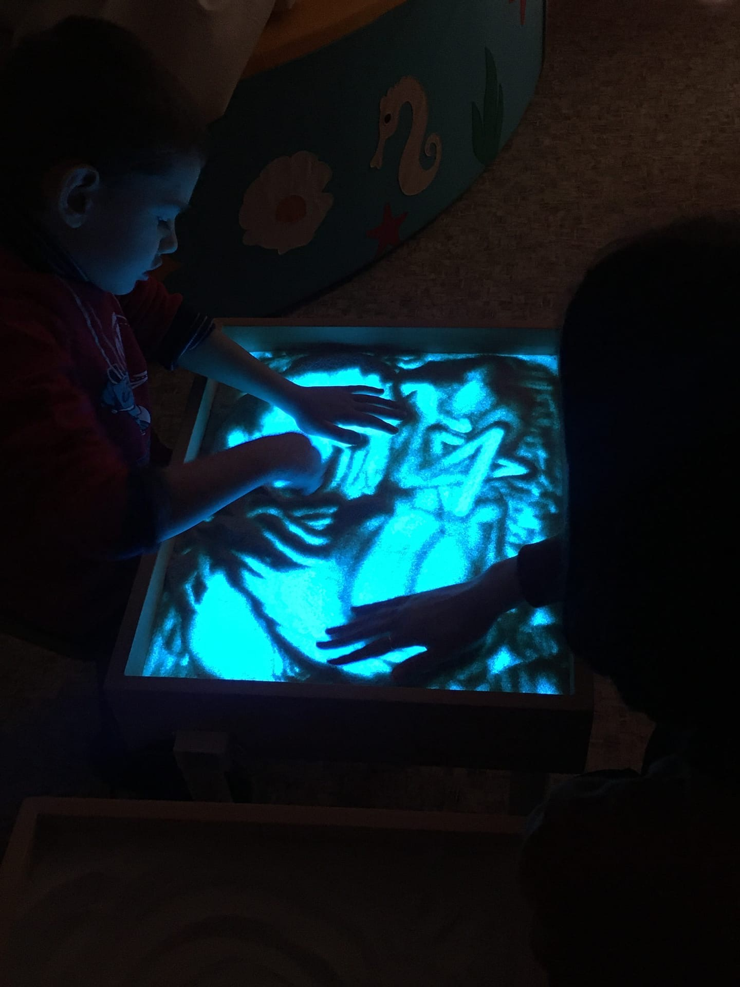
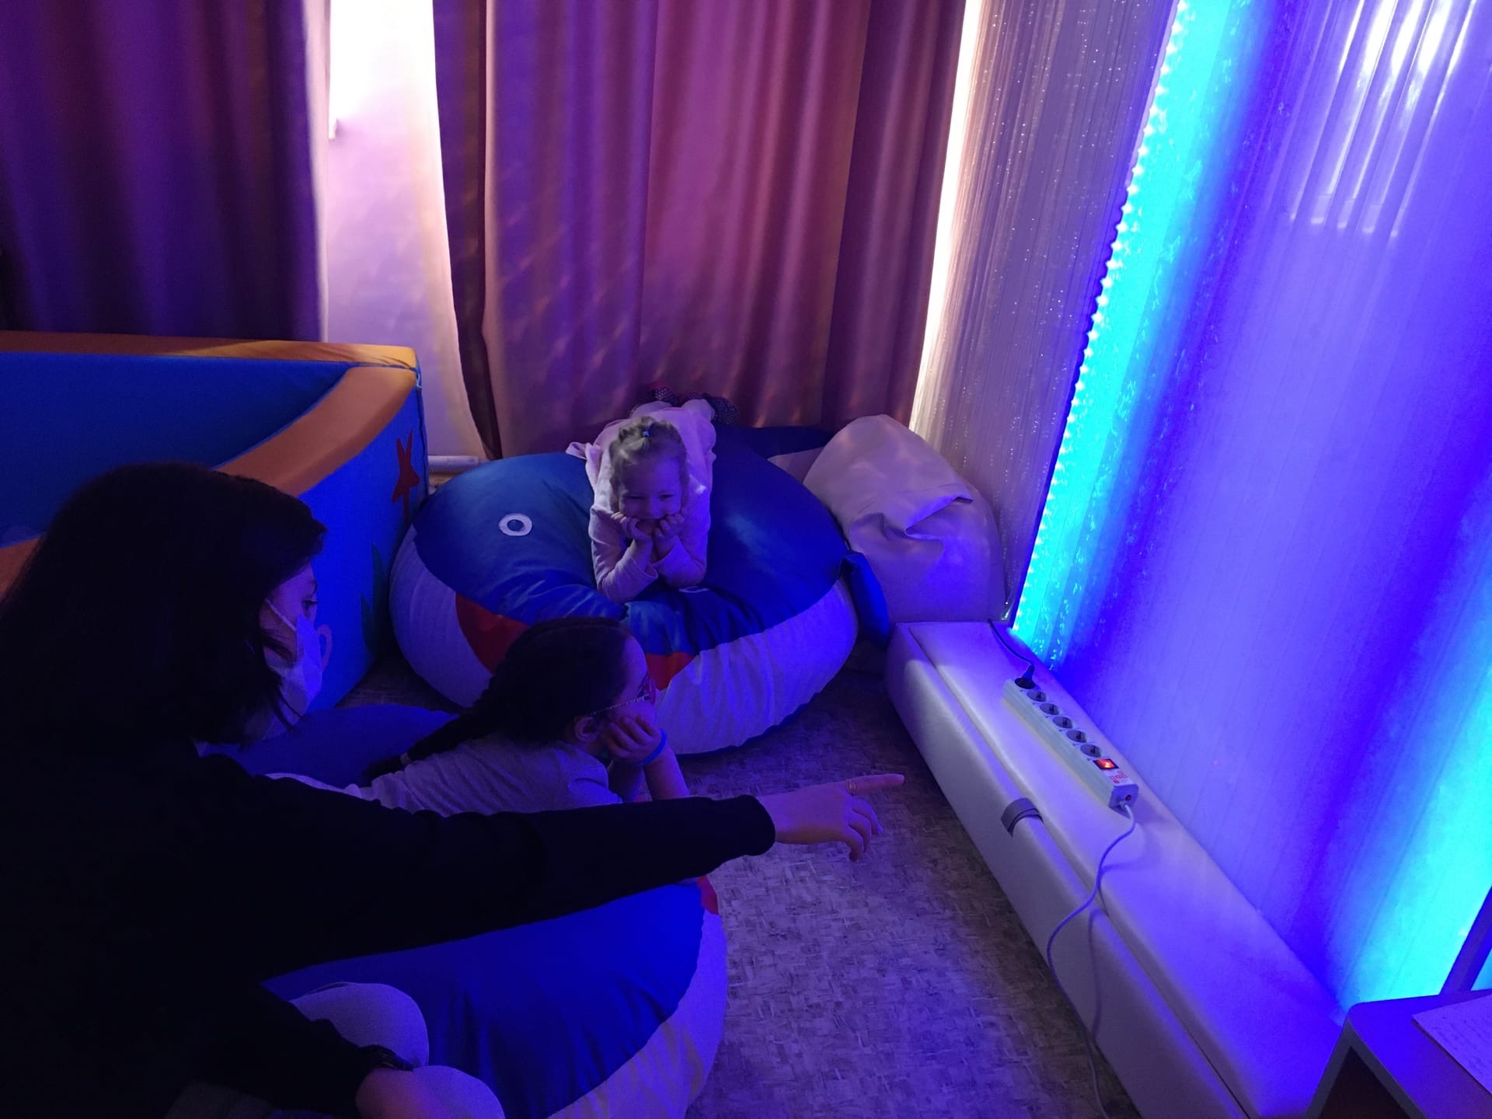
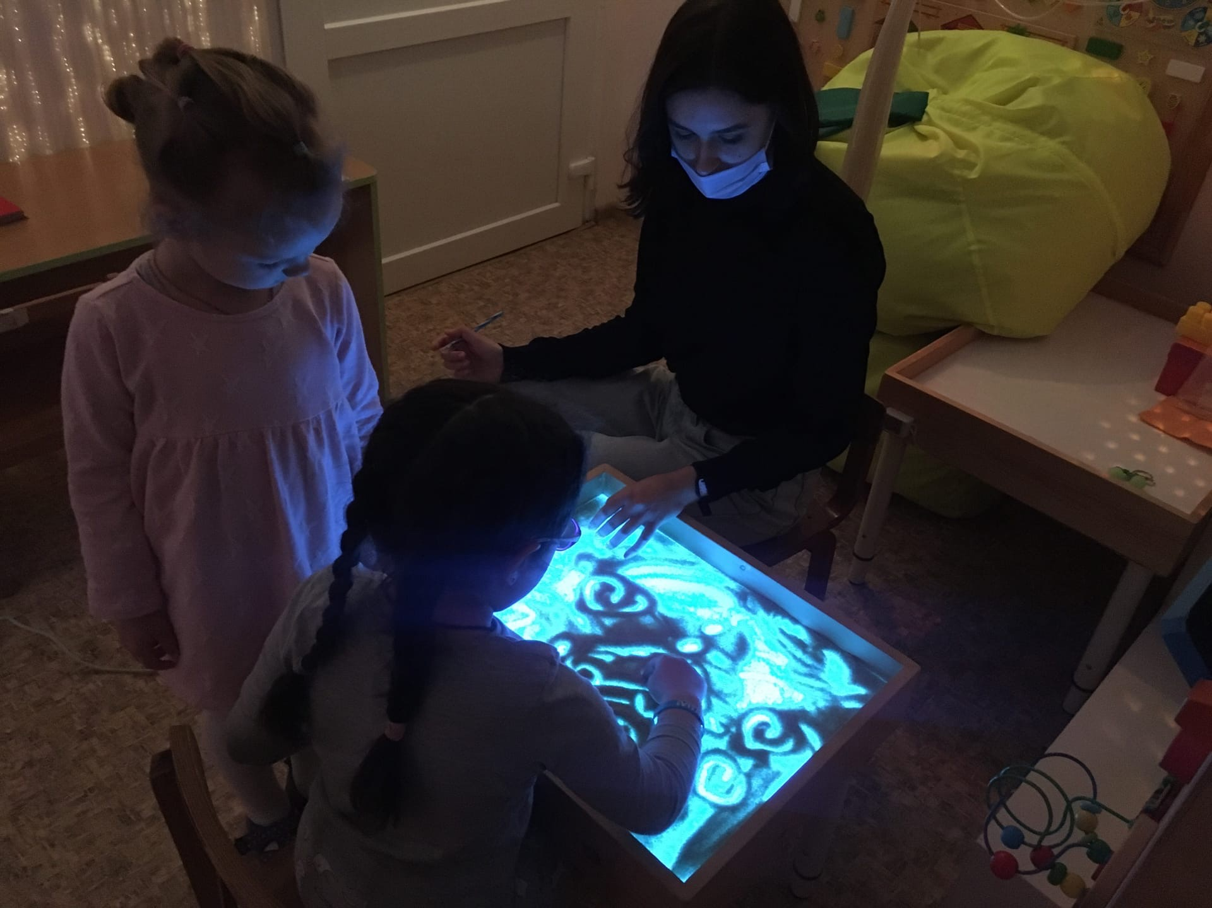
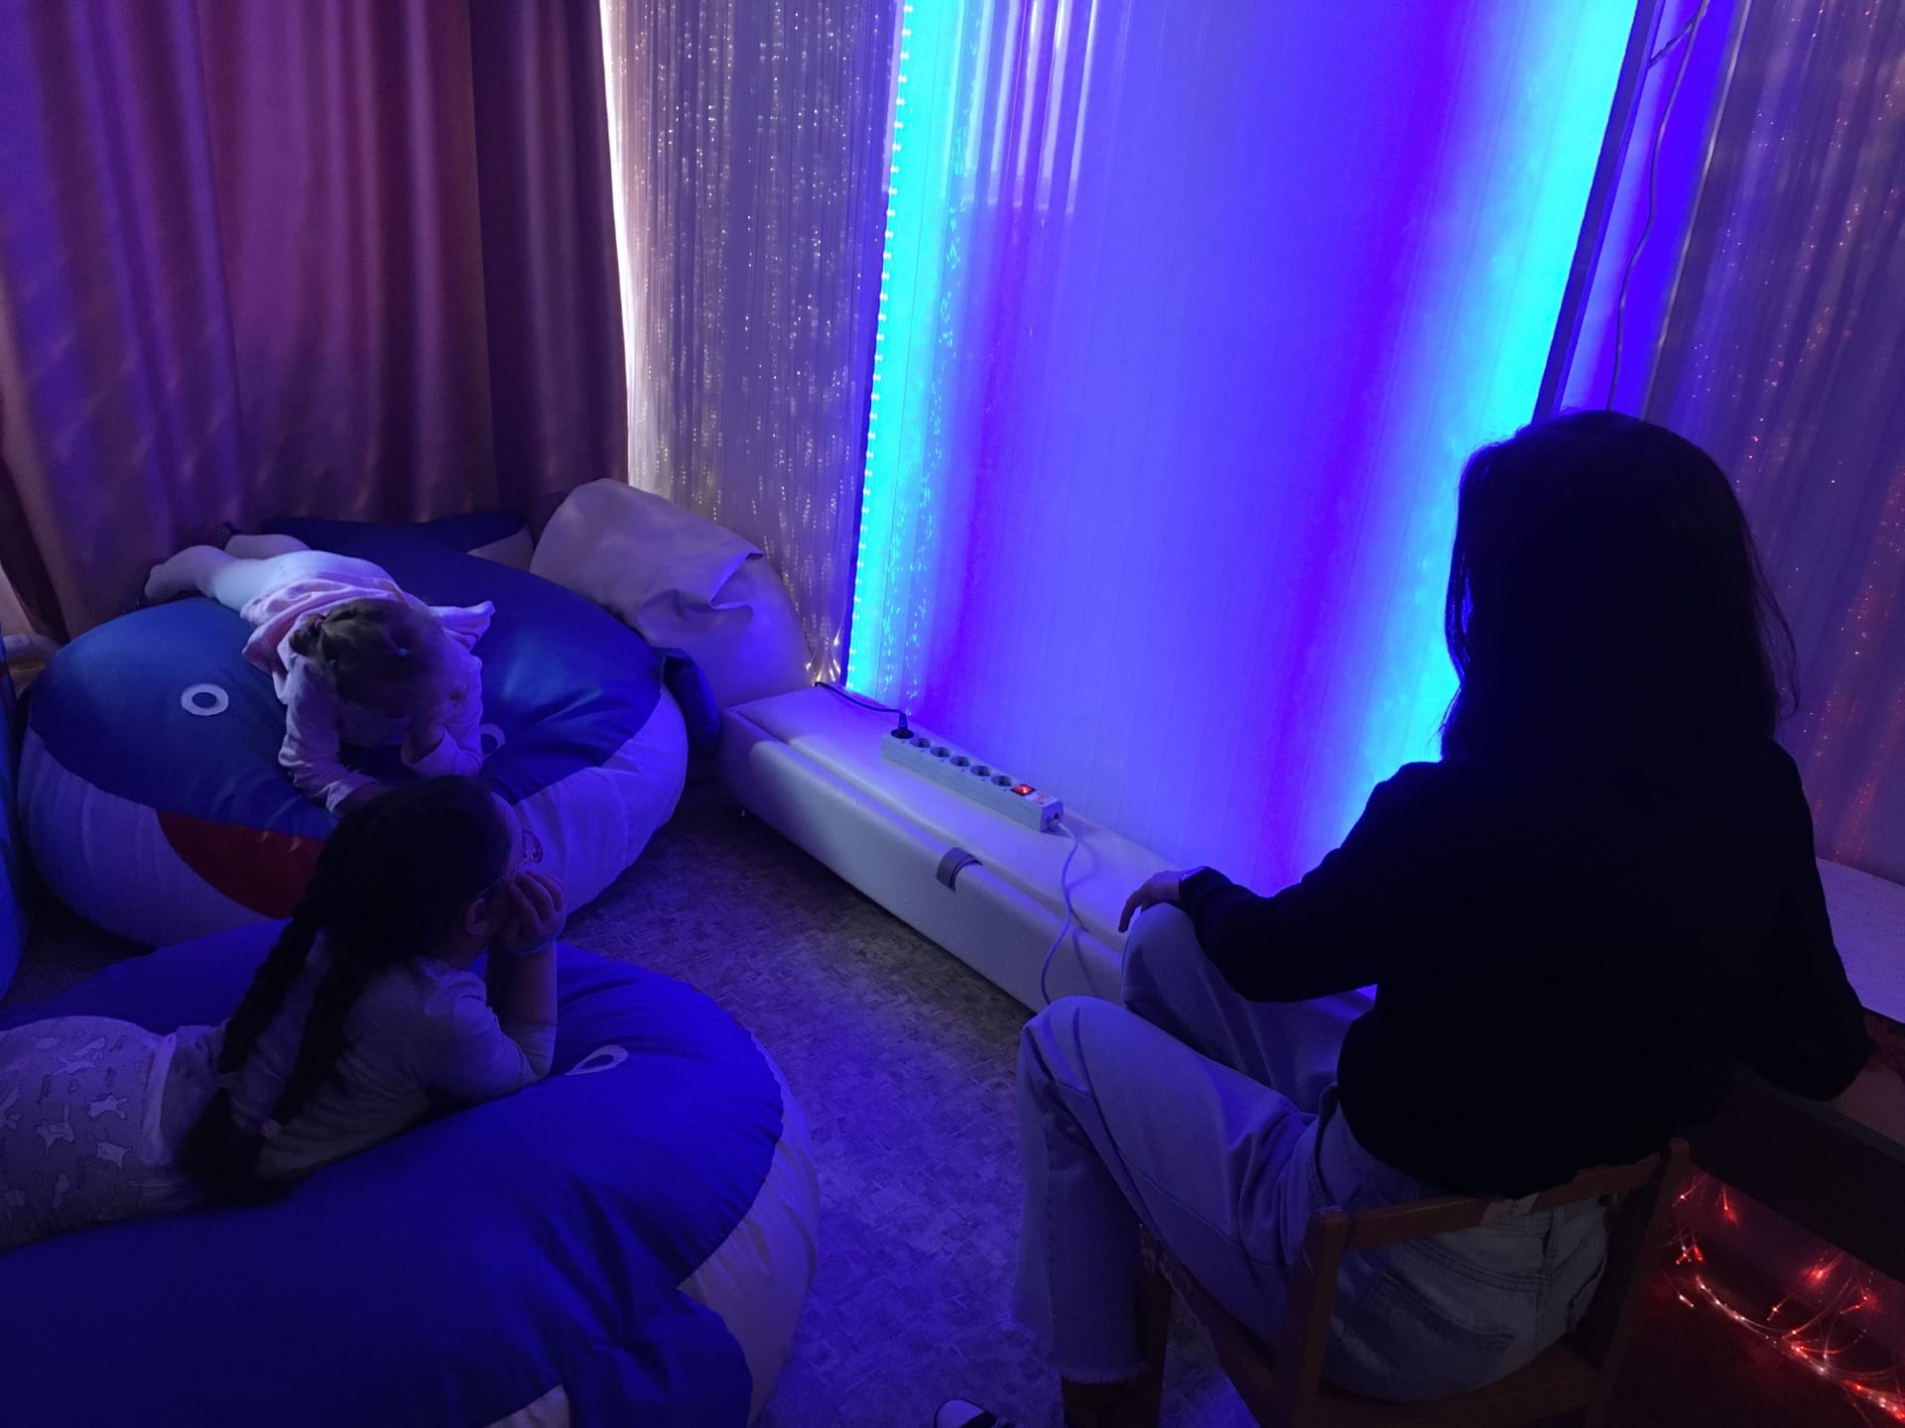
ДЕНЬ ВОДЫ В СЕНСОРНОЙ КОМНАТЕ. КОРРЕКЦИОННО-РАЗВИВАЮЩЕЕ ЗАНЯТИЕ СО СПЕЦ. ГРУППОЙ «ПУТЕШЕСТВИЕ В ПОДВОДНЫЙ МИР»

Slide 2
Воде была дана волшебная власть стать соком жизни на Земле. Леонардо да Винчи

Slide 3
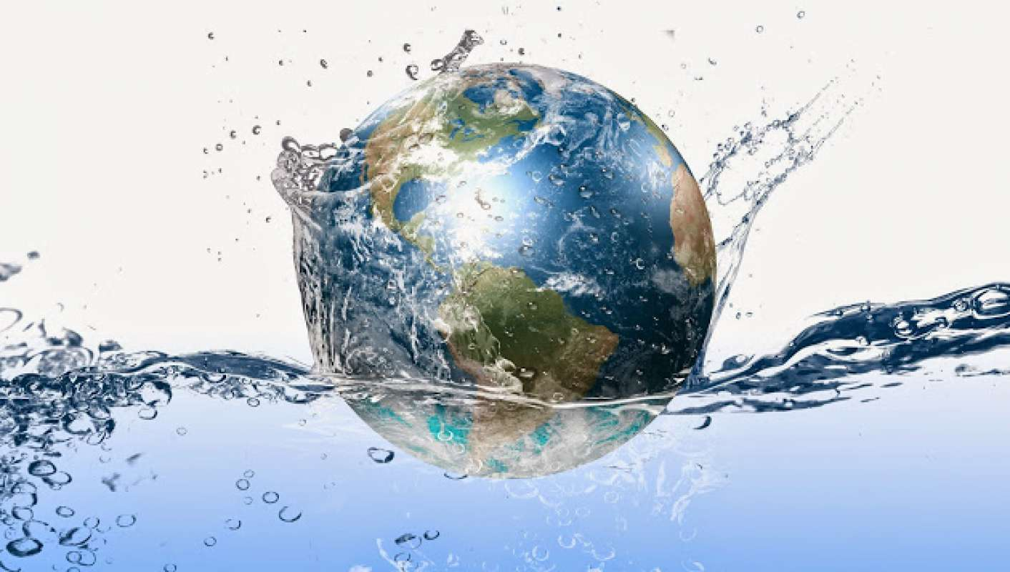
Что же такое день воды?
22 марта весь мир проводит мероприятия, посвященные дню сохранения и освоения водных ресурсов. Мы также не остались в стороне, и провели воспитанников в мир знакомства с данным праздником.

Slide 4
Конспект коррекционно-развивающего занятия «путешествие в подводный мир»
Цели и задачи: развивать знания детей о значении воды, закреплять знания о разнообразном состоянии воды, её свойствах;
воспитывать бережное отношение к природе. Закрепление сенсорных эталонов при помощи песка и воды.

Slide 5
Материал для занятия:
Песочница с подсветкой; кресла-пуфики в виде китов; сухой бассейн с шариками; пузырьковый фонтан с подсветкой; песок;
резиновая игрушка-антистресс в виде осьминога;

Slide 6
Ход занятия:
Психолог: Она бежит, бурлит, играет, И даже по небу летает.
Не уследишь — может пролиться,
Высоко в небо испариться. А как наскучит ей летать,
На землю падает опять.
Встречается везде по свету, Скажите, что за чудо это?

Slide 7
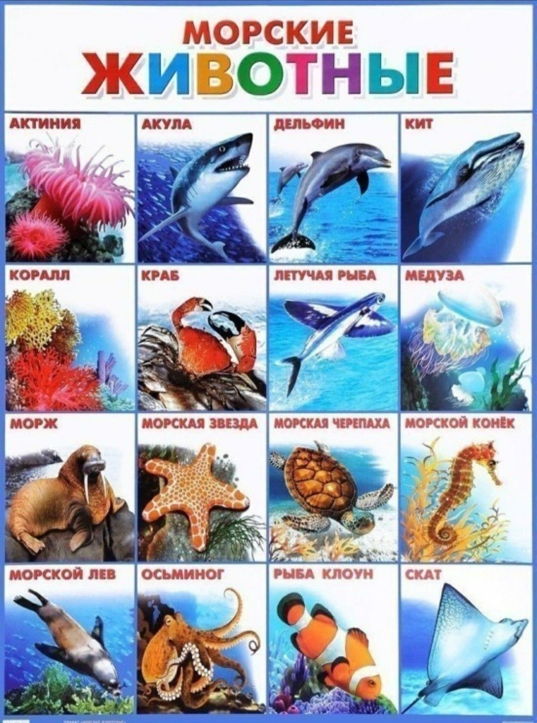
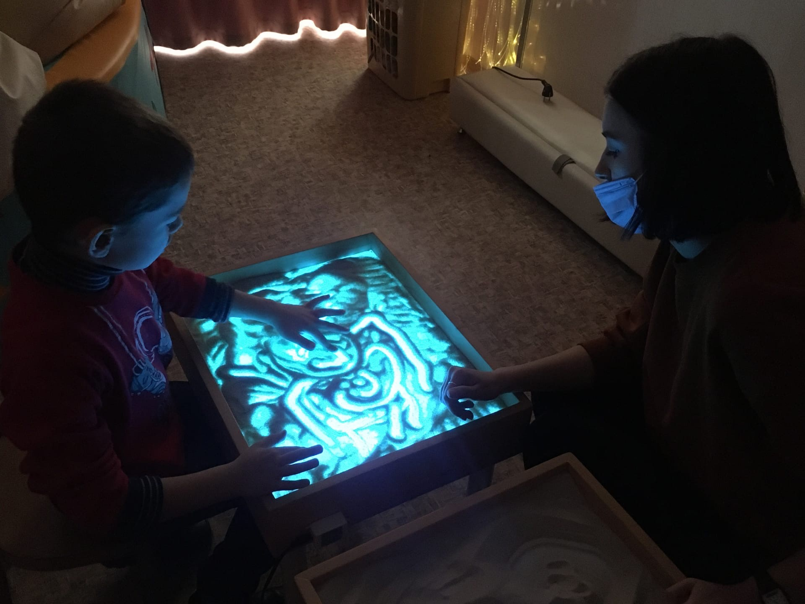
ИГРА «НАРИСУЙ ПОДВОДНОГО ОБИТАТЕЛЯ»
ЦЕЛИ: -ПРОДОЛЖЕНИЕ ЗНАКОМСТВА СО СВОЙСТВАМИ ПЕСКА; -РАЗВИТИЕ ВООБРАЖЕНИЯ; -РАЗВИТИЕ МЕЛКОЙ МОТОРИКИ; -СНЯТИЕ ПСИХОЭМОЦИОНАЛЬНОГО НАПРЯЖЕНИЯ. оборудование: -таблица с морскими животными; -Стол-песочница с подсветкой;

Slide 8
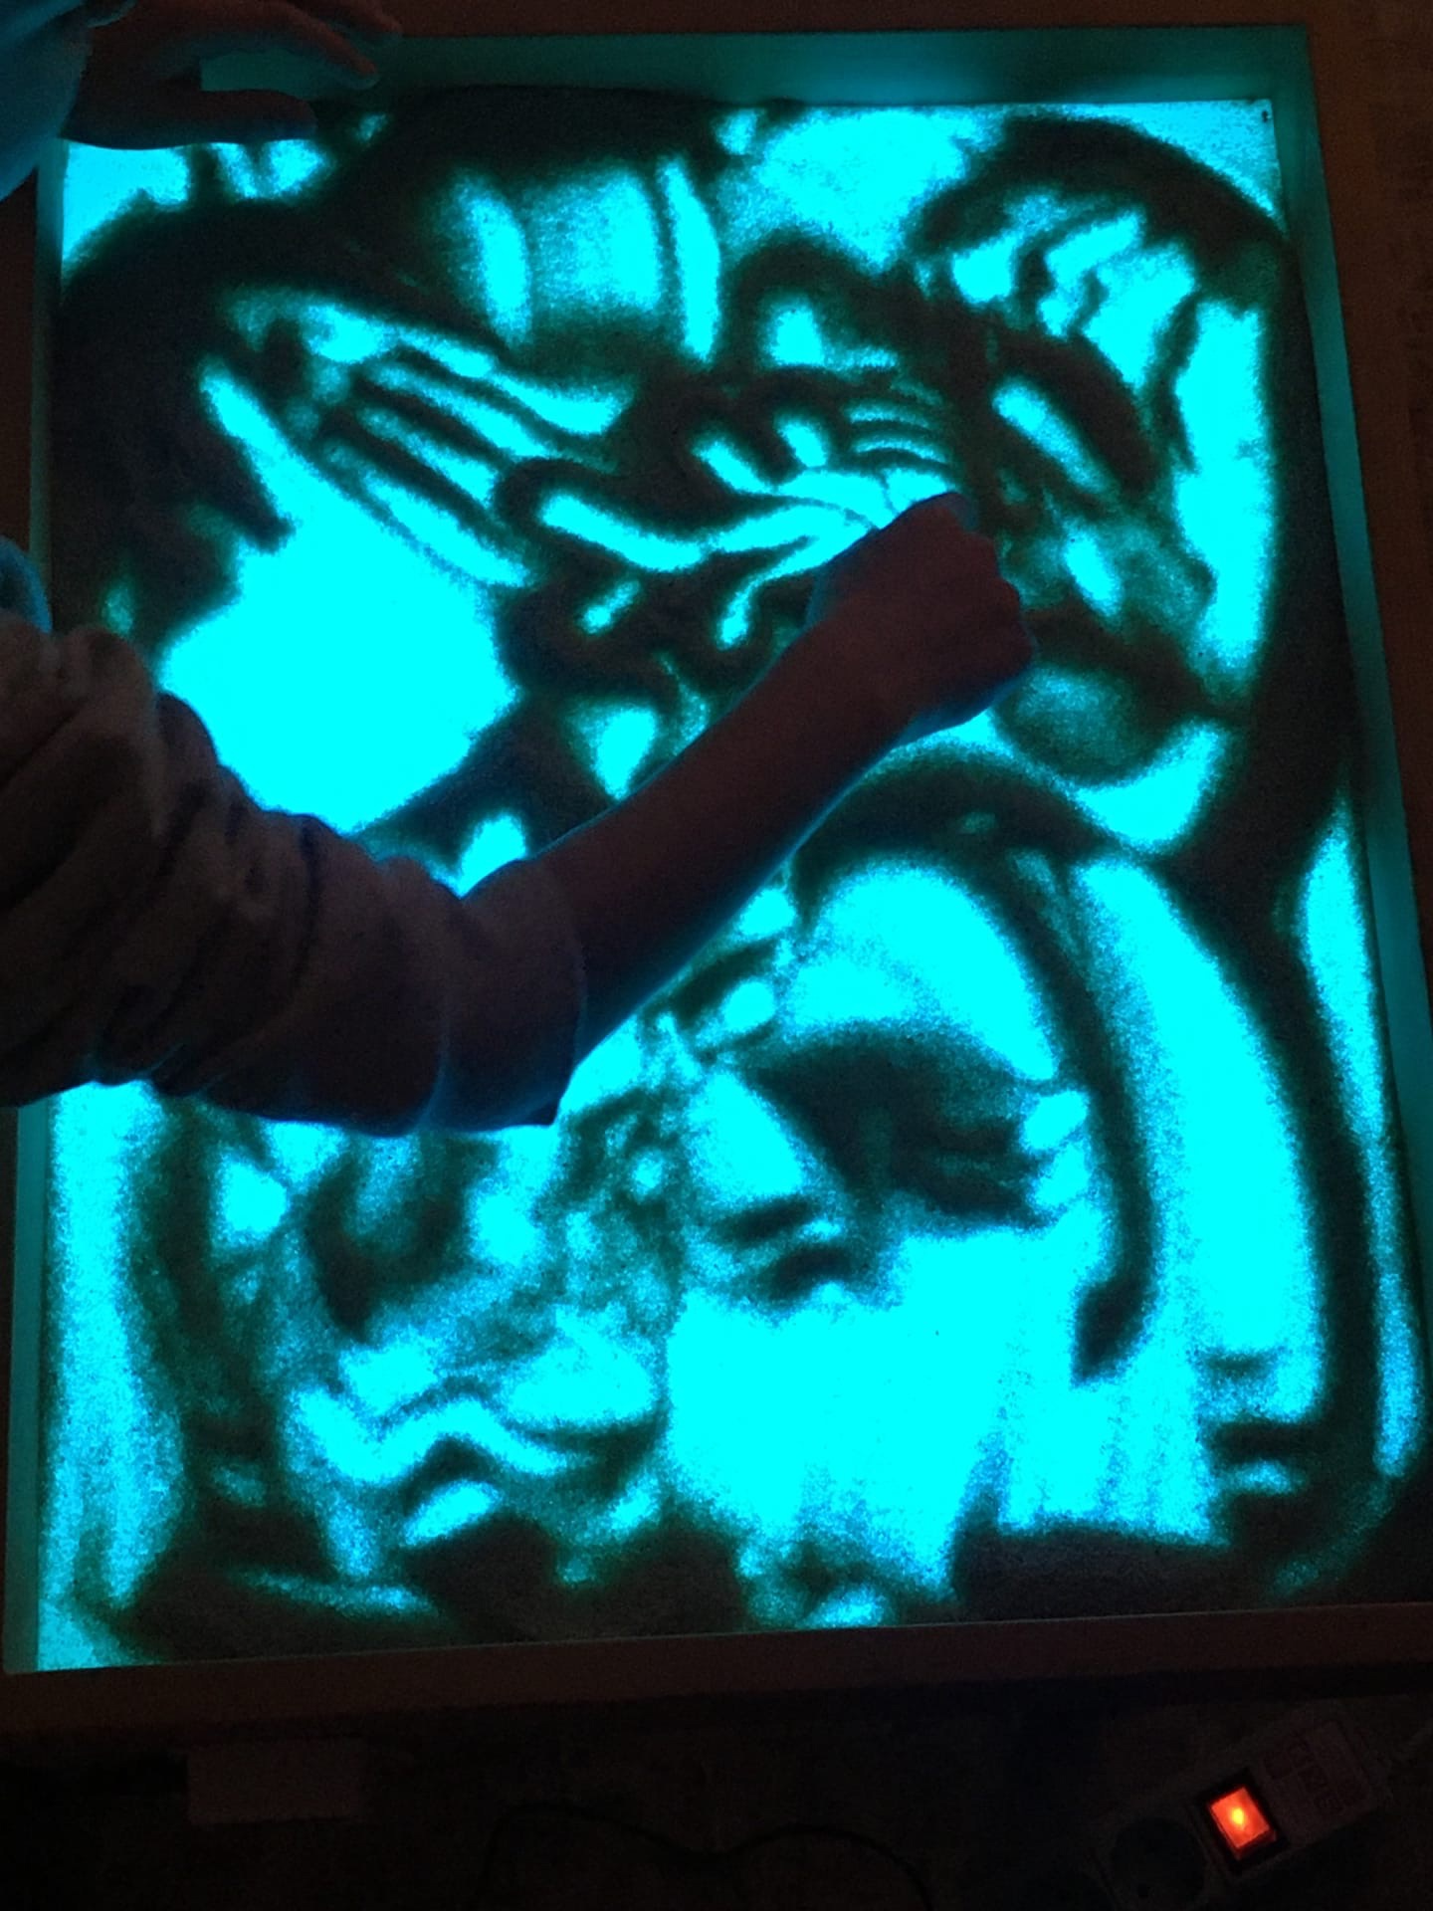
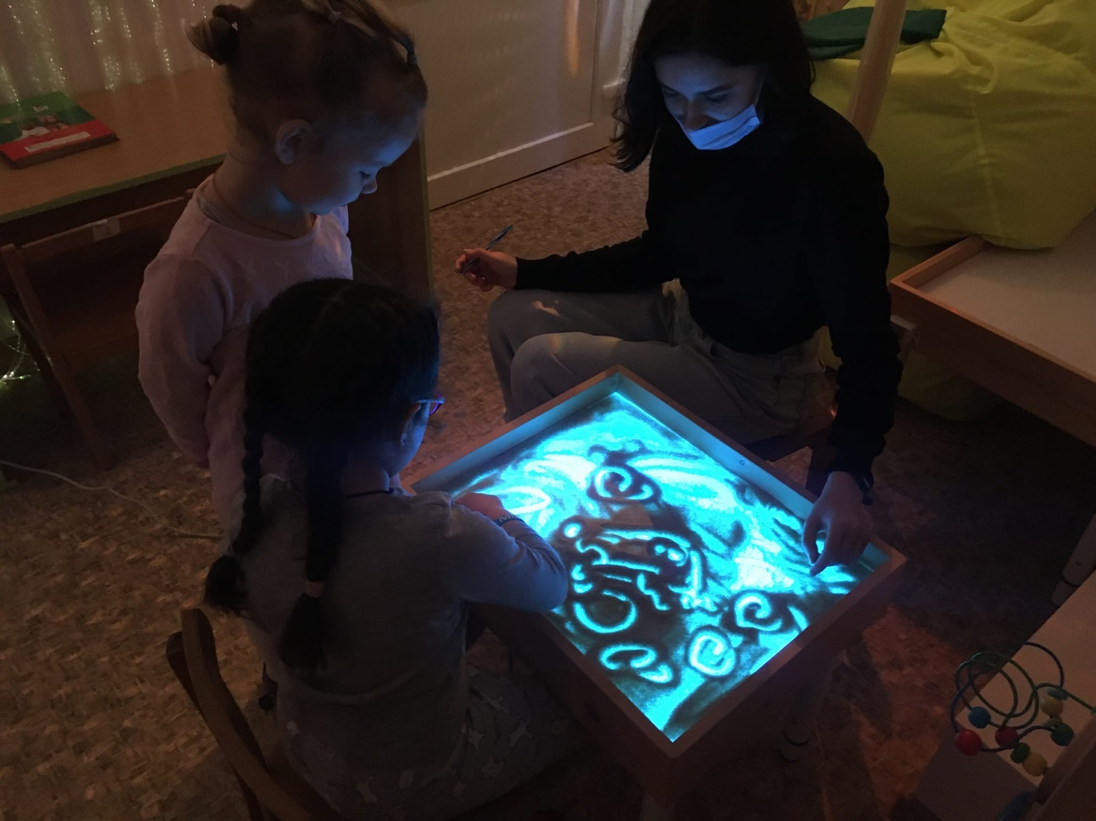
Детям предлагается внимательно рассмотреть таблицу для более детального ознакомления с обитателями подводного мира, а после нарисовать на сухом песке любого понравившегося (важно напомнить ребенку, что он также может изобразить фантастическое морское создание, например, русалочку).

Slide 9
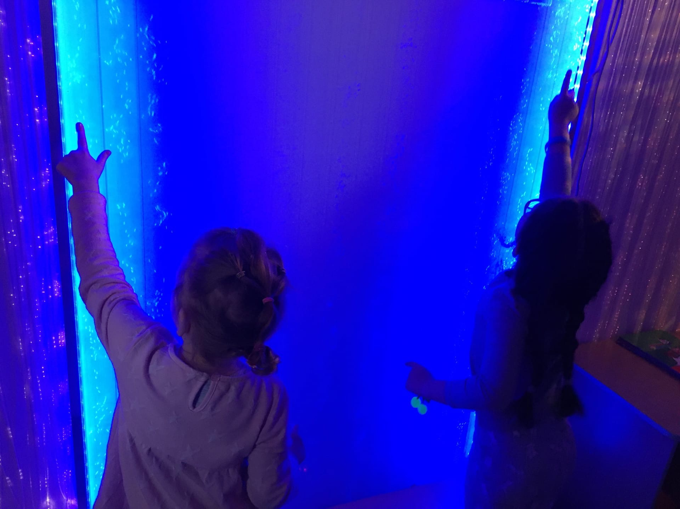
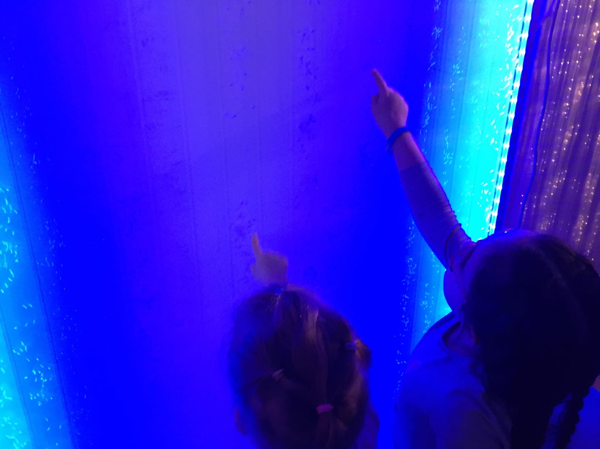
Следующая игра называется «веселая рыбалка»
Цели: -развитие зрительного соотнесение; -снятие эмоционального напряжения; -развитие координации глаз.
оборудование: пузырьковый фонтан с подсветкой. Инструкция: прежде задать детям вопрос, о каких развлечениях и видах спорта на воде им известно. После предложить сыграть в веселую рыбалку. Ребенку необходимо стать напротив фонтана и, ведя пальцем за пузырьками, будто за маленькими рыбками, которые быстро плывут к своей цели, довести их до конца.

Slide 10
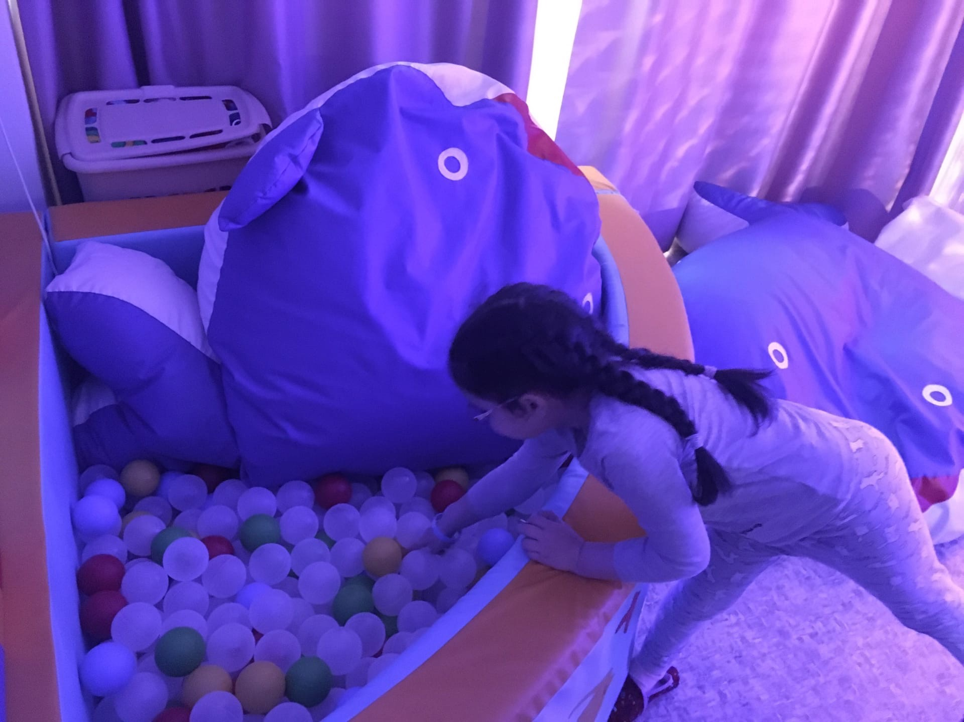
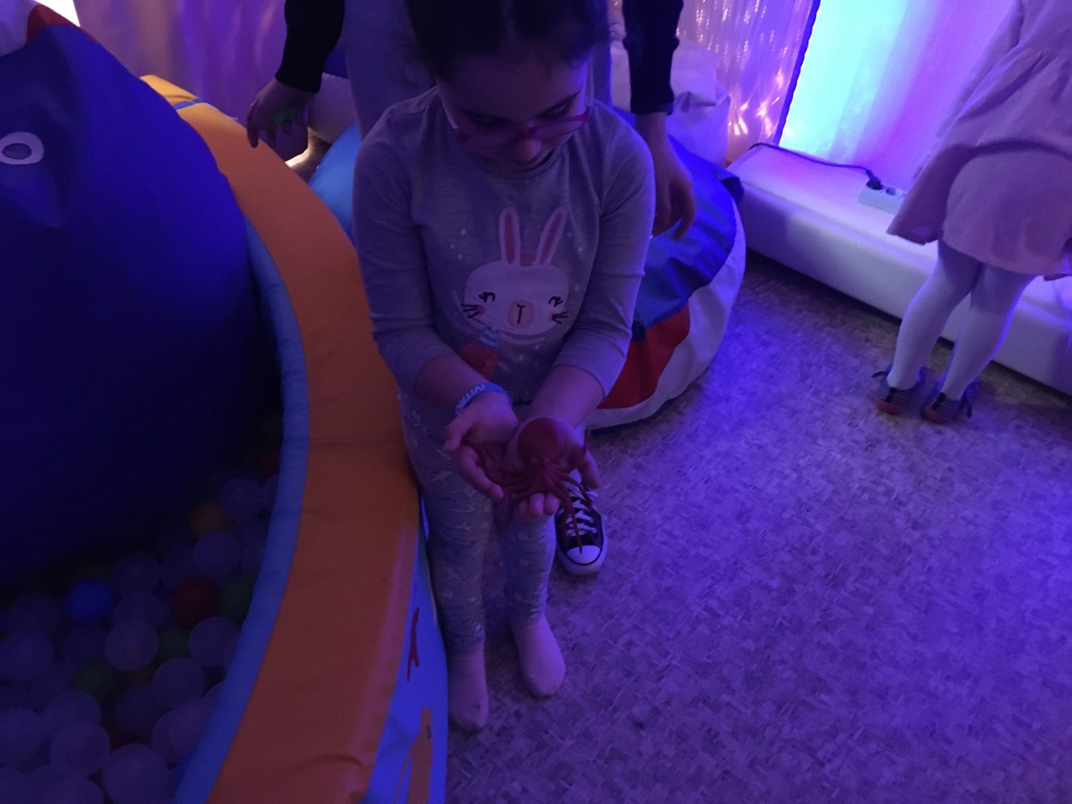
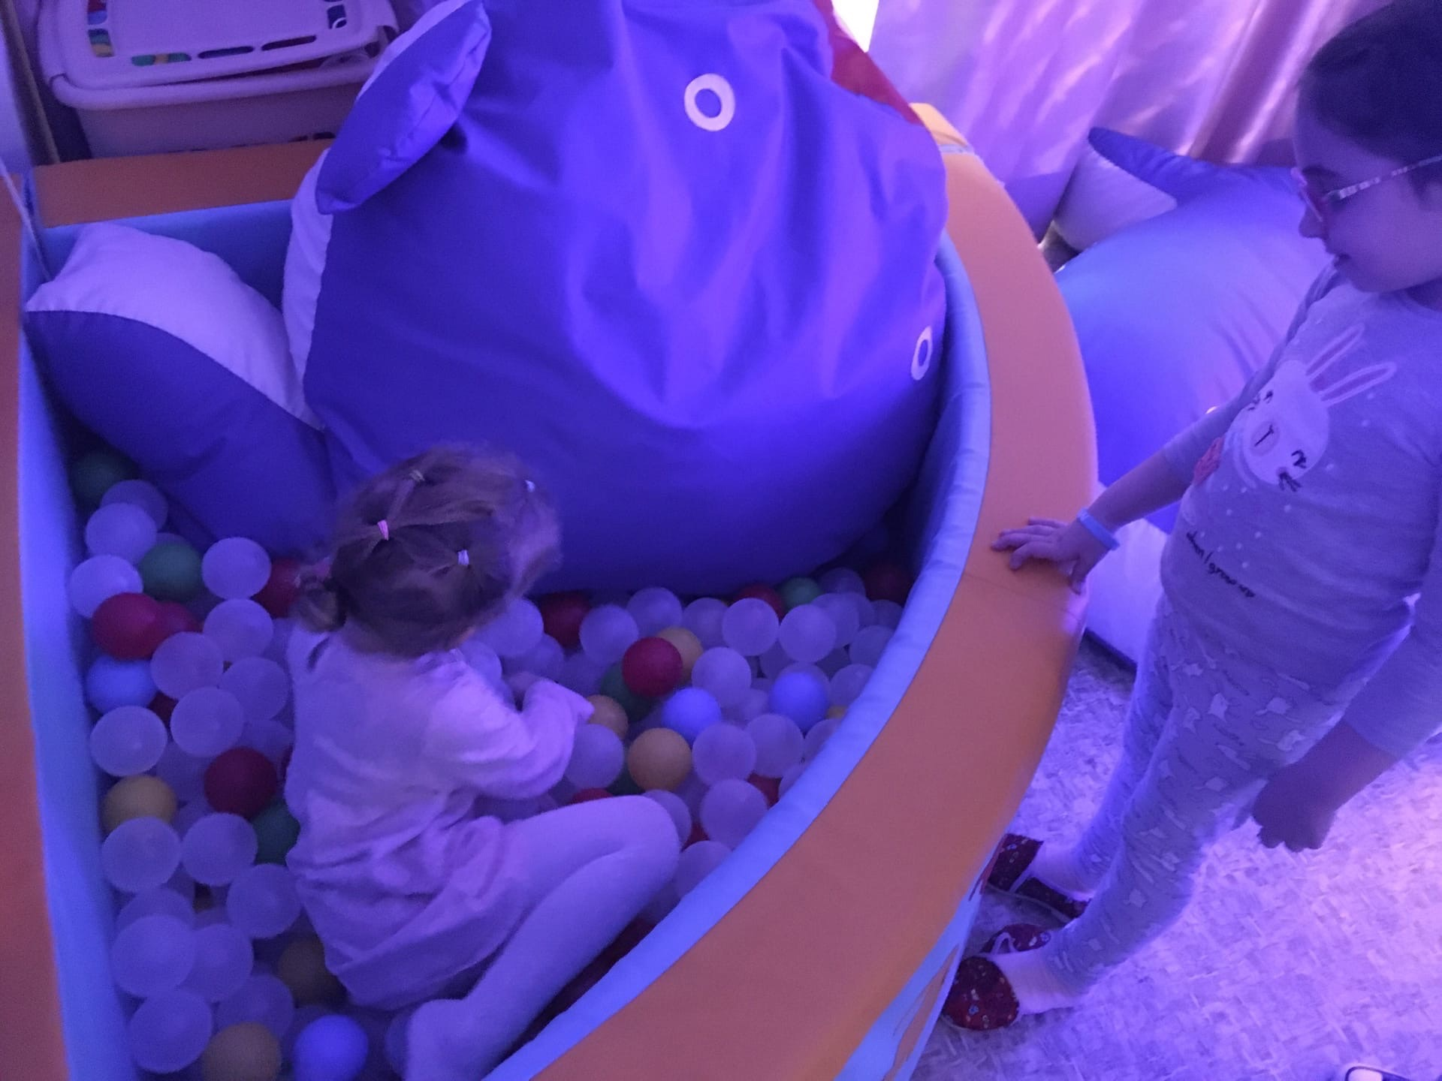
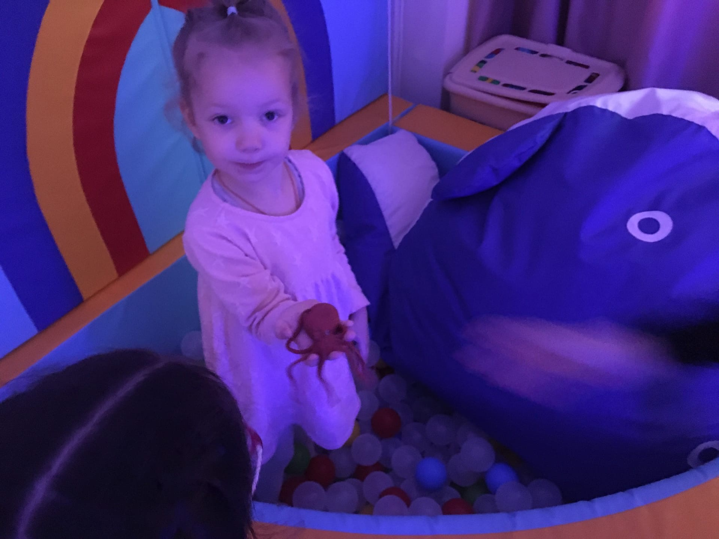
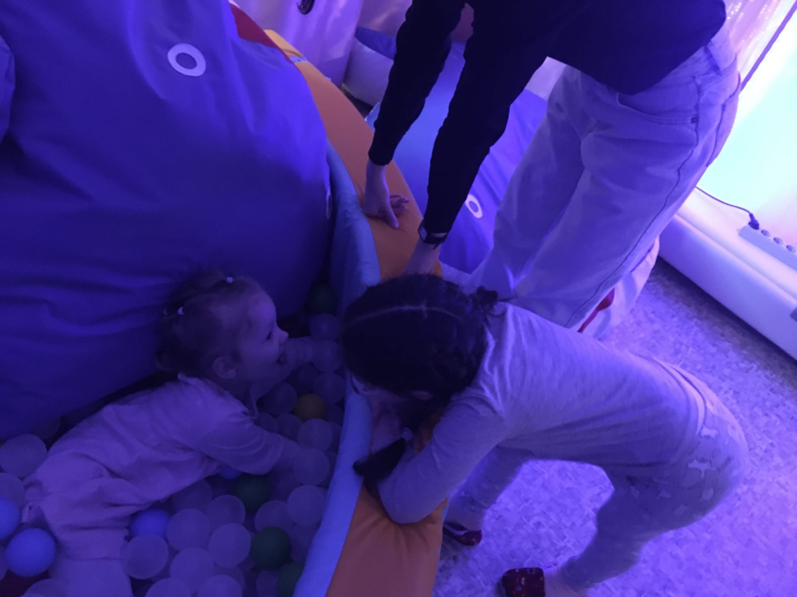
Игра «кладоискатели».
Цели: -развитие координации движений; -снятие мышечного напряжения; -развитие крупной, мелкой моторики и тактильных ощущений. Оборудование: -сухой бассейн, наполненный шарами; -резиновая игрушка анти-стресс в виде осьминога. Инструкция: вам необходимо найти клад на морском дне. Тому, кто будет искать, сперва нужно с закрытыми глазами потрогать этот предмет и запомнить какой он на ощупь. Потом кладоискатель отворачивается, а кто-нибудь из детей тем временем прячет клад глубоко под шариками.

Slide 11
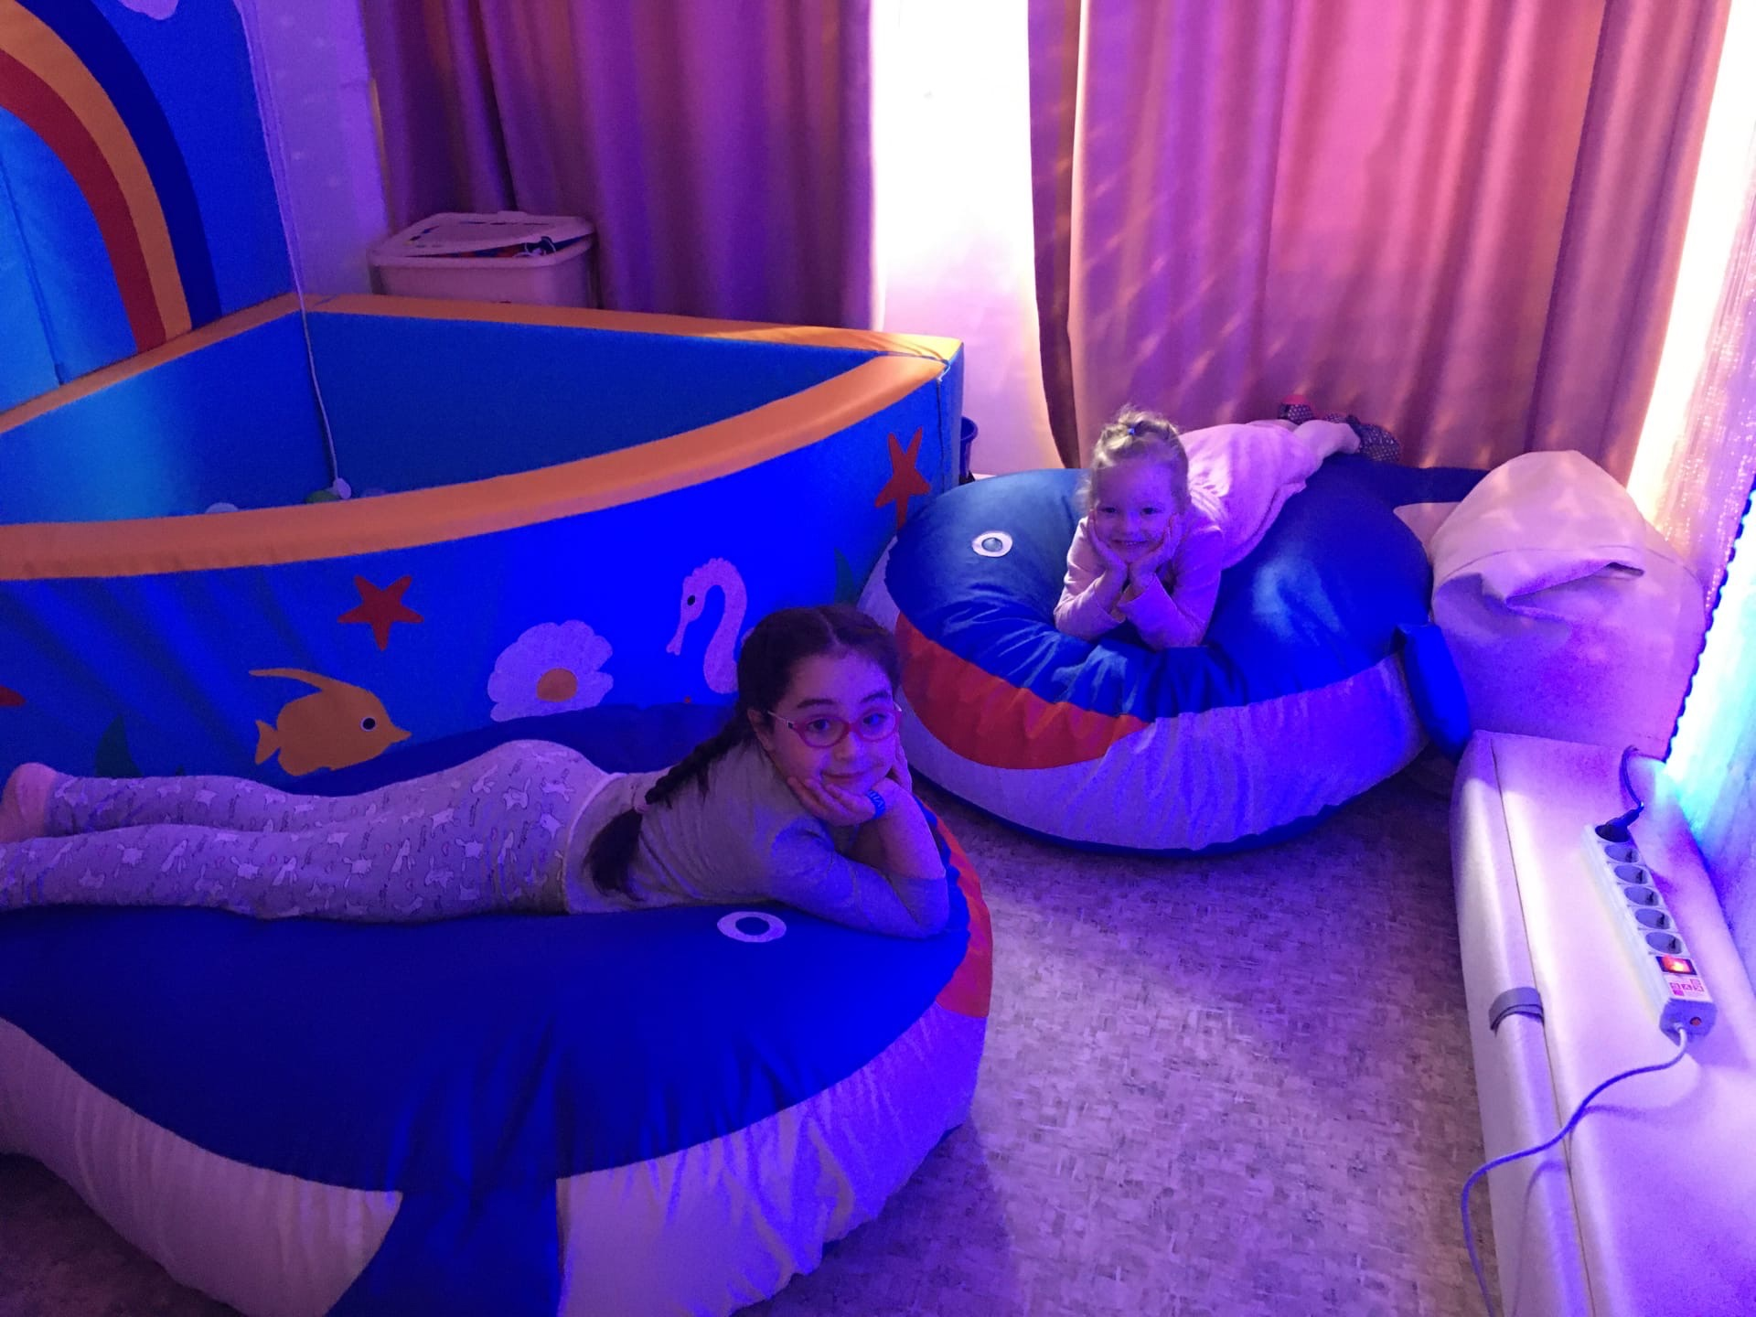
Сказка «жила-была река»
Цель: -релаксация; -формирование экологических понятий о сохранении водных ресурсов. Оборудование: -кресла-пуфики в виде китов. Инструкция: ребята, я предлагаю вам лечь на эти пуфики в удобном для вас положении и послушать одну очень интересную сказку о том, как река познакомилась с людьми.

Slide 12
ЖИЛА-БЫЛА РЕКА (экологическая сказка)
Жила-была река. Сначала она была маленьким, веселым ручейком, который прятался среди высоких, стройных елей и белоствольных берез. И все говорили: какая чистая, какая вкусная вода в этом ручье! Затем ручей превратился в настоящую речку. Вода в ней текла уже не так быстро, но все еще была прозрачной и чистой.
Река очень любила путешествовать. Однажды она очутилась в городе. Здесь не росли ели и березы, зато стояли огромные дома, в которых жили люди. Много людей. Они обрадовались Реке и попросили ее остаться в городе. Река согласилась, и ее заковали в каменные берега. По ней стали ходить пароходы и лодки, на берегах загорали люди. Река поила весь город.
Шли годы, люди привыкли к Реке, но уже ни о чем ее не просили, а делали все, что им вздумается. Однажды на ее берегах построили огромный завод, из труб которого в Реку потекли грязные потоки. Потемнела Река от печали, стала грязной и мутной. Никто уже не говорил: «Какая чистая, красивая речка!» Никто не гулял на ее берегах. В Реку бросали разные ненужные вещи: банки, бревна, в ней мыли машины, стирали белье. И никто из горожан не подумал, что Река — тоже живая. А она очень переживала. «Почему люди так плохо относятся ко мне? Ведь я их поила, крутила турбины электростанций, давала свет, защищала в жаркие дни от зноя», — думала она.

Slide 13
Люди все больше загрязняли Реку, а она все терпела, ждала, когда они наконец опомнятся.
Однажды по Реке проплыл большой танкер, из которого в воду вылилось много нефти. Покрылась Река черной пленкой, стали ее жители — растения, животные — задыхаться без воздуха. Совсем заболела Река. «Нет, — думает, — не могу больше оставаться с людьми. Надо уходить от них, иначе я стану мертвой рекой».
Позвала она на помощь своих жителей: «Я всегда была для вас родным домом, а теперь пришла беда, ваш дом люди разрушили, а я заболела. Помогите мне выздороветь, и мы уйдем отсюда в другие края, подальше от неблагодарных людей». Собрались речные жители: и растения, и рыбы, и улитки, и звери, — очистили свой дом от грязи, вылечили Речку. И побежала она в край своего детства. Туда, где росли ели и березы, где человек — редкий гость.
А жители города на следующий день с удивлением обнаружили, что остались одни, без Реки. Не стало в домах света, остановились заводы, исчезла вода из кранов. Нечем умыться, нечем напиться, не из чего суп сварить. Остановилась жизнь в городе. Стали его жители настолько грязными, что перестали узнавать друг друга. Впрочем, это было и неважно: все равно по вечерам не было света.
И вот однажды наступил день, когда горожане съели все свои запасы еды. Тогда самый старый и мудрый Горожанин сказал: «Дорогие сограждане! Я знаю, почему от нас ушла Речка. Когда я был совсем маленьким, я купался в ее чистой воде. Она всегда была нам другом и помощником, а мы не ценили этого и относились к ней, как к врагу. Мы несправедливо обидели Речку и должны попросить у нее прощения. Я предлагаю отправиться в дальние страны на поклон к нашей кормилице. Мы должны извиниться перед ней и пообещать свою дружбу. Может, тогда она вернется».

Slide 14
Отправились самые сильные и выносливые горожане искать Реку. Долго искали, а когда нашли, то не сразу узнали: ведь она стала чистой и прозрачной. Попросили люди Реку поскорее вернуться в город, рассказали, как им плохо без нее, пообещали свою заботу. Река была доброй и не помнила зла. К тому же она стала скучать без людей, к которым за долгие годы жизни в городе привыкла.
Вернулась Река в город помогать его жителям. А люди убрали весь мусор, очистили стоки завода и даже выделили специальных ученых — следить за здоровьем и самочувствием Реки. С тех пор в этом городе люди и Река живут дружно. А недавно Реку сделали почетным гражданином города, а День ее возвращения отмечают как самый главный праздник.
КОНЕЦ СКАЗКИ!

Slide 15
РЕКОМЕНДАЦИИ РОДИТЕЛЯМ:
-ЗАКРИПИТЕ С РЕБЕНКОМ ЗНАНИЯ О ВСЕМИРНОМ ДНЕ ВОДЫ. -СПРОСИТЕ ЕГО, КАКИХ МОРСКИХ ОБИТАТЕЛЕЙ ОН ЗНАЕТ. -ЗАДАЙТЕ НЕСКОЛЬКО ВОПРОСОВ ЭКОЛОГИЧЕСКОГО ХАРАКТЕРА. -СТИМУЛИРУЙТЕ ЕГО ПОЗНАВАТЕЛЬНУЮ АКТИВНОСТЬ ОБ ОКРУЖАЮЩЕМ МИРЕ С ПОМОЩЬЮ РАЗВИВАЮЩИХ ИГР.
-ЧАЩЕ ОРГАНИЗОВЫВАЙТЕ ДЛЯ РЕБЕНКА РЕЛАКСАЦИОННЫЕ УПРАЖНЕНИЯ, КОТОРЫЕ ПОСПОСОБСТВУЮТ РАЗВИТИЮ ОРГАНОВ ЧУВСТВ.

Slide 16
ВЫ МОЖЕТЕ ОБРАТИТЬСЯ К ПСИХОЛОГУ ВАШЕГО ДЕТСКОГО САДА ЗА КОНСУЛЬТАЦИЕЙ В СПЕЦИАЛЬНО ОТВЕДЕННОЕ ВРЕМЯ:
С 15.00-16.00. КОНТАКТЫ ДЛЯ СВЯЗИ: Kmudragelya@bk.ru
СПАСИБО ЗА ВНИМАНИЕ!

